Slide 1

Module 1: Leiding geven aan veranderen
Project- en verandermanagement, persoonlijk leiderschap
Ilse Marks
i.marks@1801.nl

Slide 2
Doelen vandaag
kennen elkaar beter
begrijpen hoe het traject in elkaar zit
begrijpen waar we naar toe werken en wanneer het DBP goed is
begrijpen hoe het plan van aanpak is opgezet vanuit de CIMO logica
maken eerste aanzet voor het PvA

Slide 3
Opzet – 3 modules
Zelfanalyse en Intakegesprekken
Module 2: Onderwijsontwikkeling
(domein 1 en 3)
Module 3: Teamontwikkeling
(domein 4)
Eindpresentaties
Werken aan doorbraakproject, zelfstudie
Individuele begeleiding en coaching
Module 1: Leiding geven aan veranderen
(domeinen 1,2,3,4,5)

Slide 4
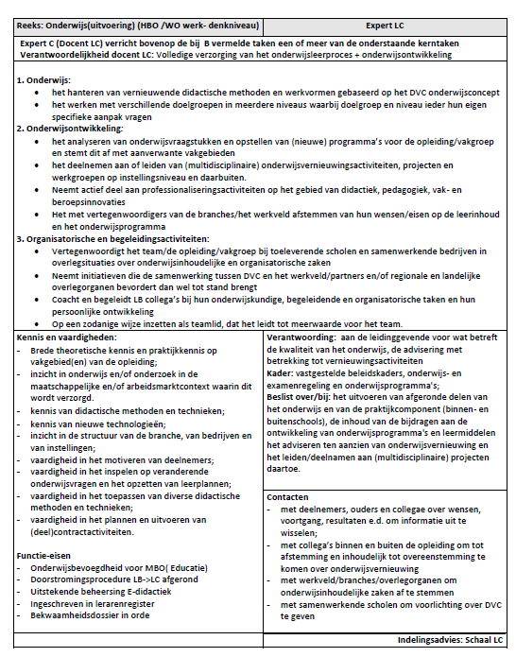
De LC-docent binnen Da Vinci?

Slide 5
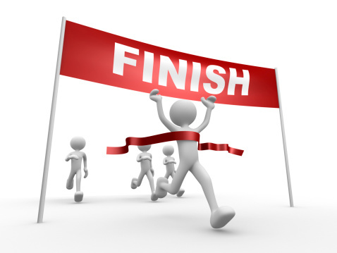
Module 1: Waar werken we naar toe?
Doorbraakproject
Reflectieverslag
Eindpresentatie doorbraakproject
Single Point Rubric :
Succescriteria: Waar werken we aan?
Beoordelingscriteria: Wanneer is het goed?
Module 1 - waar werken we naar toe.docx

Slide 6
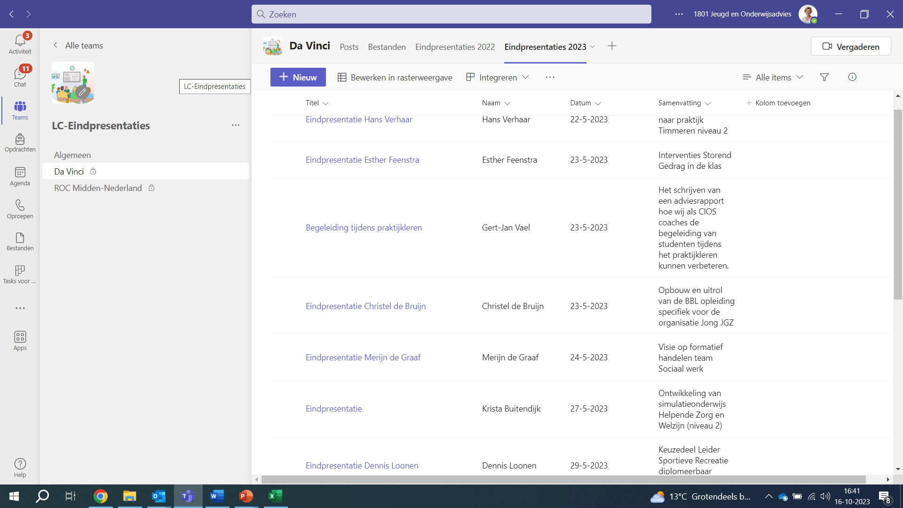
Doorbraakproject – wanneer is het goed?

Slide 7
Doorbraakproject: drieledig resultaat
Impuls onderwijs-kwaliteit
Werken met een praktijk
project
Ontwerp- en verander- vaardigheden voor de LC-docent
Teamleren

Slide 8
Doorbraakproject
Vertaalslag naar praktijk
Focus op het leren van de student
Aansluiten bij eigen taak en teamplan
Uitvoerbaar (budget, binnen bestaande bevoegdheden, in ong. 10 maanden)
Op te nemen in curriculum/team en geborgd binnen het team

Slide 9
Criteria voor de keuze van een praktijkproject
Persoonlijk: de betrokken docent LC voelt het probleem en is betrokken bij het onderwerp
Relevant: voor de docent LC, team en teamleider, sluit aan bij het teamplan en verbetert de kwaliteit van het onderwijs (is onderdeel van het teamplan)
Complex: Voldoende omvang om als leerproject te kunnen dienen. Voldoende mogelijkheden om collega’s te betrekken bij het ontwerp.
Actueel: De behoefte aan het project moet urgent en actueel zijn.
Concreet: SMART.
Afgebakend: het moet uit te voeren zijn in het ‘gewone’ werk en voor het einde van de leergang af te ronden zijn

Slide 10
Rolverdeling bij doorbraakproject
Opleidingsmanager is opdrachtgever
geeft akkoord op onderwerp en plan van aanpak
begeleidt in de praktijk en geeft tussentijds feedback
beoordeelt eindresultaat
Impact coach is eigenaar/regiseur
zorgt voor de planning en uitvoering van het doorbraakproject
is verantwoordelijk voor het eigen resultaat
stemt regelmatig inhoudelijk af met opleidingsmanager en trainer
betrekt collega’s en eventuele externe partijen tijdens het proces
Trainer is begeleider van het leerproces
geeft tussentijds feedback op plan van aanpak, procesaanpak en (tussen)producten
beoordeelt het eindproduct en de eindpresentatie

Slide 11
De praktijk in projecten
Plan van aanpak
middelen:
- geld
- mensuren
denken
doen
Terugkijken,
evalueren en
vasthouden
tijd

Slide 12
Proces van je Doorbraakprohect
idee
verkenning
planning
Onderwerp
uitvoering
Evaluatie en borging
Plan van Aanpak Deel A: outcome – mechanisme - interventie
Plan van Aanpak Deel A: kaders en speelveld
Plan van Aanpak Deel B: Nulmeting/pilot - projectplan
Eindproducten (incl peer- en self-assessement)
Eindpresentatie
analyse
Plan van aanpak deel A: context
definitie
Vandaag toelichten

Slide 13
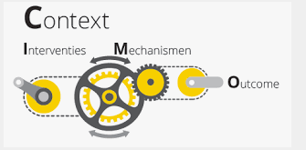
Plan van Aanpak Doorbraakproject
Werken aan deel A – opdrachtbeschrijving
aan de hand van CIMO

Slide 14

CIMO logica Denyer, Tranfield, & Van Aken, 2008 Van Aken en Andriessen, 2011
Wanneer je in Context C interventie I toepast
wordt mechanisme M getriggerd wat leidt tot Outcome O.
Wanneer je in een situatie waarin studenten ongemotiveerd zijn (C),
chocolade uitdeelt (I) krijgen ze meer energie (M) waardoor ze harder gaan werken (O).

Slide 15
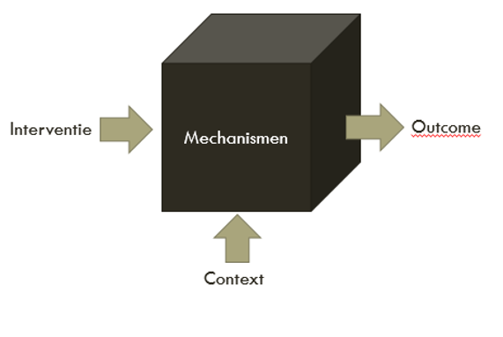
CIMO-logica
Context
Interventie
Mechanisme
Outcome

Slide 16
Plan van Aanpak
Deel A: opdrachtbeschrijving

Slide 17
1. Context
Probleem of kans – onderbouwen met data (nulmeting)
Waar is jouw opleiding sterk in? Waar blijkt dat uit (bronnen)?
Waar zie je kansen?
Welke verbeterpunten zie je?
Hoe kan jouw doorbraakproject bijdragen aan deze verbetering?
Welke informatie heb je nog nodig?
Uitval, aanwezigheid, motivatie, resultaten

Slide 18
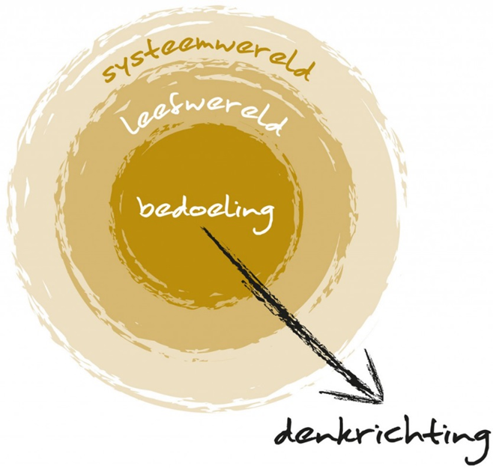
2. Outcome
De bedoeling die je hebt met je DBP
De kwaliteitsverbetering die je wil bereiken
Studenten zijn gemotiveerder, actiever en leren beter
Succescriteria (hoe ziet succes er uit, welk gedrag zie je dan?)
Actieve houding, betrokkenheid in de les (observatie)
Motivatie (interviews)
Presentie (data)
Resultaten (data)

Slide 19
3. Mechanisme
Welke beweging ontstaat er?
Wat zet ik in werking?
Hoe bereik ik het resultaat, de outcome?
Zorgt meer energie voor meer betrokkenheid en motivatie of/en zijn er andere mechanismen die deze outcome kunnen hebben?

Slide 20
4. Interventie
Het idee waar je mee aan de slag wil
Wat ga je doen om je mechanisme in gang te zetten en de gewenste outcome te krijgen?
Is chocolade uitdelen de juiste interventie om het mechanisme “meer energie” in gang te zetten of zijn er andere mechanismen en betere interventies?
Het resultaat = het product dat je concreet wil opleveren.

Slide 21
1. Context – kaders en speelveld
Wat zijn de ex- en interne kaders voor je DBP
Wat is het speelveld voor je DBP
Visie, strategisch beleid en kwaliteitskaders ROC, Sector- en Teamplan, ontwerpprincipes/onderwijsconcept opleiding, BOT uren, VSV doelstellingen, rendementsnormen, randvoorwaarden, eigenschappen doelgroep, eisen werkveld,…

Slide 22
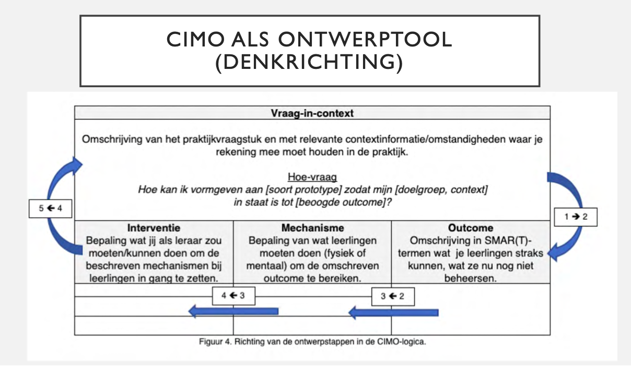
De denkrichting

Slide 23
CIMO-logica
 |  | Voorbeeld (bouw)
Context | Wat is de problematische context van je doorbraakproject | Veel uitval bij doorstroom naar HBO Huidige onderwijs is teveel gericht op traditioneel bouwen Te weinig aandacht voor klantgerichtheid
Outcome | Wat is de verwachte, gewenste impact/uitkomst op langere termijn | Betere doorstroom naar hbo Betere aansluiting bij eisen werkveld
Mechanisme | Wat is een onderliggend principe, waarmee je gewenste richting op gaat? Wat wil je daarmee uitlokken bij studenten, collega’s, | Bedrijfsmatig samenwerken Werken aan werkelijke uitdagingen in bouw – contextrijk, Ontwikkelen eigen verantwoordelijkheid
Interventie | Wat ga je inzetten/doen in je doorbraakproject? | Opzetten ingenieursbureau: studenten werken 3 mnd in teamverband aan een externe opdracht

Slide 24
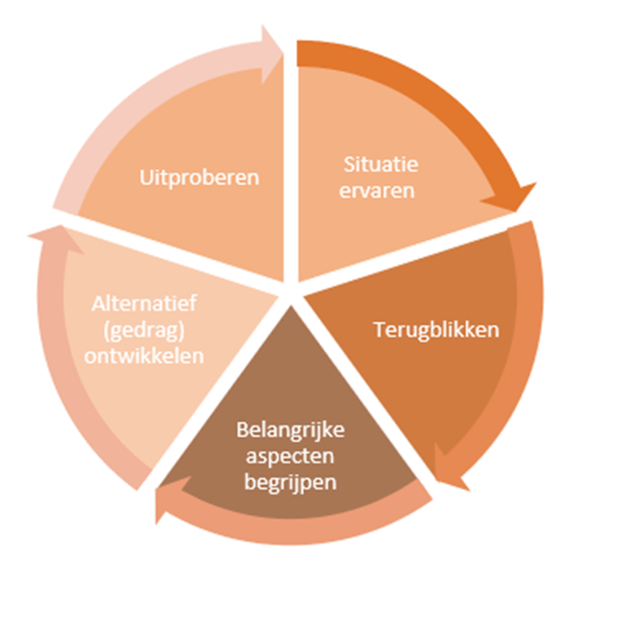
Persoonlijk leiderschap en reflectie
Het model van Korthagen is een methode die je kunt gebruiken in je reflectieverslag om te reflecteren op je handelen. Het reflectiemodel van Korthagen bestaat uit 5 stappen:
1. Je ervaart een betekenisvolle situatie.
2. Je blikt hierop terug; de reflectie.
3. Je begrijpt de meest belangrijke kenmerken van de ervaring.
4. Je bedenkt wat anders zou kunnen in het vervolg; alternatieven.
5. Je probeert deze alternatieven uit in de praktijk.
Vervolgens doe je een nieuwe ervaring op waarop je weer kunt reflecteren en begin je weer bij Stap 1.

Slide 25
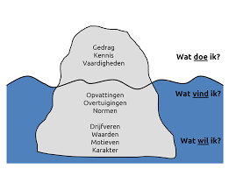
Persoonlijk leiderschap en reflectie
Persoonlijk leiderschap ontwikkel jij door je persoonlijke drive, sterke punten
en valkuilen te ontdekken.
Maak bewust en overwogen keuzes en geef richting aan je rol als LC-docent

Slide 26
Vooruitblik en huiswerk voor bijeenkomst 2 – 14 nov.
Thema kwaliteit – gastles Iris Tuinman
Voorbereiding:
Doorlezen documenten:
Ophalen sectorplan en teamplan
Uitwerken plan van aanpak – deel A (opdrachten – vóór 10 nov))
Aanscherpen persoonlijke leerdoelen in reflectieformulier (opdrachten)
2. Plan van Aanpak doorbraakproject.docx

